Slide 1
Raspberry Pi (FreeBSD) でI²C 通信
鈴木光宏(@s_mitu)

Slide 2
自己紹介
おなまえ 鈴木光宏(@s_mitu)
おもな仕事 なんちゃって組み込み
（86系ボードで FreeBSD/Linux
を動かして機械を動かしたり）
電子工作はよくわからない

Slide 3
RaspberryPi で機器制御
GPIO
をちかちかさせてPWM
↑単純なことしか出来ない
そこでもう少し複雑なことをが出来てお手軽な方法 → I²C 通信

Slide 4
I²C とは
フィリップス社で開発されたシリアルバス。
信号線２線で通信が出来る。
その２線に複数機器ぶら下がれるので端子を消費しない。
対応してるセンサー類が多い。

Slide 5
I²Cで繋がるデバイス例
温度／湿度センサー
加速度センサー
A/D コンバータ(アナログのセンサーを繋げられる)
キャラクター液晶

Slide 6
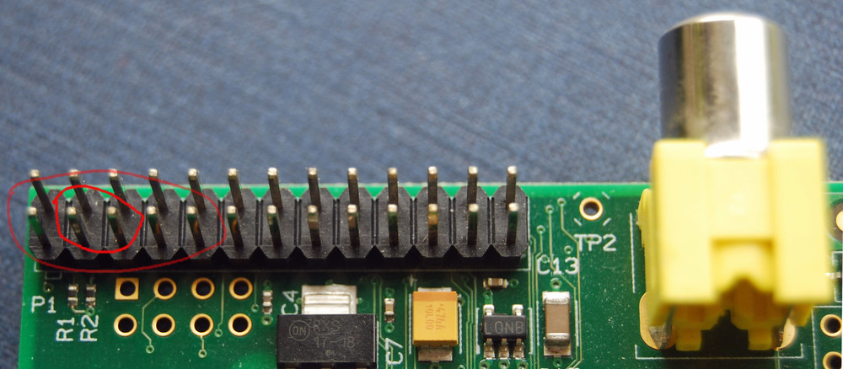
端子の位置
大体ここらへん（左がSDA 右が SCL）
左端の3.3 Vと SCLの隣の隣のGroundの４線でたいがいつながる。
ただし、プルアップしてないものを選ぶ。

Slide 7
FreeBSD から見ると
/dev/iic0 /dev/iic1 というのが生えてる。
RaspberryPi TypeB や Pi2では /dev/iic1 を使う。
/usr/bin/i2c というコマンドで操作ができる。
はずなのですが……

Slide 8
I2C コマンドがエラー
RaspberryPi では i2c コマンドが
Device not configured
とつぶやいて動かない。
どういうことなの。

Slide 9
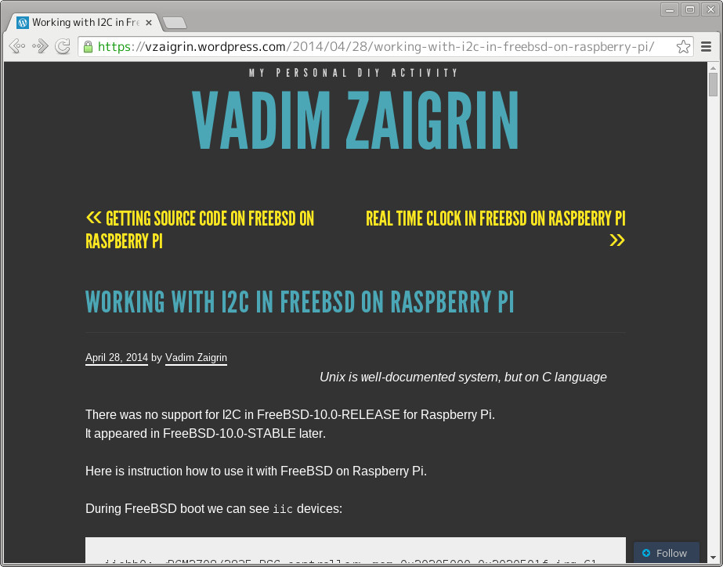
調べている人がいた
https://vzaigrin.wordpress.com/2014/04/28/working-with-i2c-in-freebsd-on-raspberry-pi/

Slide 10
要約すると
ドライバソース(bmc2835_bsc.c)にread やらwrite やらが実装されてない。
のでioctl のI2CREAD や I2CWRITEが使えない。
ransfer は実装されているので I2CRDWRは使える。
i2c コマンドはI2CREAD I2CWRITE を使っている。

Slide 11
Vadim Zaigrinさんは調べただけじゃない
Raspberry Pi で動くi2c コマンドも作ってた。
https://vzaigrin.wordpress.com/2014/05/18/changing-i2c8-utility-in-freebsd-to-work-on-raspberry-pi/
GitHub: https://github.com/vzaigrin/newi2c
ありがたく使わせてもらうと、i2c コマンドが使えるようになる(自分は/usr/local/bin/pi2cという名前で入れている)。

Slide 12
I2Cコマンドの使い方
i2c -f /dev/iic1 -s でアドレス一覧が見られる。
つながっているか確認。
i2c -f /dev/iic1 -a (アドレス) -o (オフセット) -c (カウント) -d r
データ参照。
i2c -f /dev/iic1 -a (アドレス) -o (オフセット) -b

Slide 13
C でのアクセス
先ほどの i2c のソースコードを参考にする。
ioctl の I2CRDDRと(struct iic_msg とstruct iic_rdwr_data)

Slide 14
実例
MADT7410-MOD (マルツ 温度センサー)
MBMC050 (マルツ ６軸コンパス 加速度など）
液晶 ACM1602N1-FLW-FBW は挫折
(Raspbian でも癖があって、Pi2 ではRaspbian でも動かない)

Slide 15
MADT7410-MOD
8 VDD – 3.3 V
4 GND
5 SDA
6 SCL
1 2 も 3.3V つなぐと i2c アドレスが 0x48になる。

